Slide 1

Муниципальное бюджетное общеобразовательное учреждение лицей № 12 г. Ишимбая
МР Ишимбайский район РБ

Slide 2
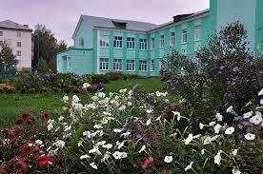
Муниципальное бюджетное общеобразовательное учреждение Лицей №12 города Ишимбая
муниципального района Ишимбайский район
Республики Башкортостан
Адрес: 453200, г. Ишимбай, ул. Губкина, 41,
тел.: (34794) 4-01-04
МБОУ лицей №12 был создан в феврале 1992г. на базе общеобразовательной школы №12. Первым директором его был Отличник образования РБ Адмаев Александр Федорович.
С 2002 г. руководит лицеем Заслуженный учитель РБ Винокурова Валентина Васильевна.
За годы напряженной творческой работы инновационное учреждение превратилось в одно из лучших учебно-воспитательных учреждений Республики.
С 2002 года в 10- 11 классах организовано профильное обучение. Старшеклассники обучаются на трех профилях: технологическом, естественно- научном и социально-экономическом. Поэтому неслучаен успех лицеистов на городских, республиканских и Всероссийских олимпиадах и конкурсах.

Slide 3
В лицее №12 разработана и реализуется своя программа «Одаренные дети» по академическому, интеллектуальному, лидерскому творческому направлениям, что позволяет привлечь к интеллектуально-творческой работе большое количество обучающихся.
В образовательном учреждении работает сегодня 38 педагогических работников, более 60% - высшей категории, 4 Заслуженных учителя, 4 Почетных работника общего образования, 8 Отличников образования, 6 победителей конкурса «Лучшие учителя России». Заведует учебной частью Отличник образования РБ Доронина Л.Н.
В 1- 10 классах учителя работают по новым Федеральным государственным образовательным стандартам.
Коллектив уверенно чувствует себя в педагогическом пространстве. Поэтому качество знаний лицеистов 80% при успеваемости 100%. Все выпускники лицея поступают в самые престижные ВУЗы России и Республики Башкортостан. Как правило, на бюджетные отделения.

Slide 4
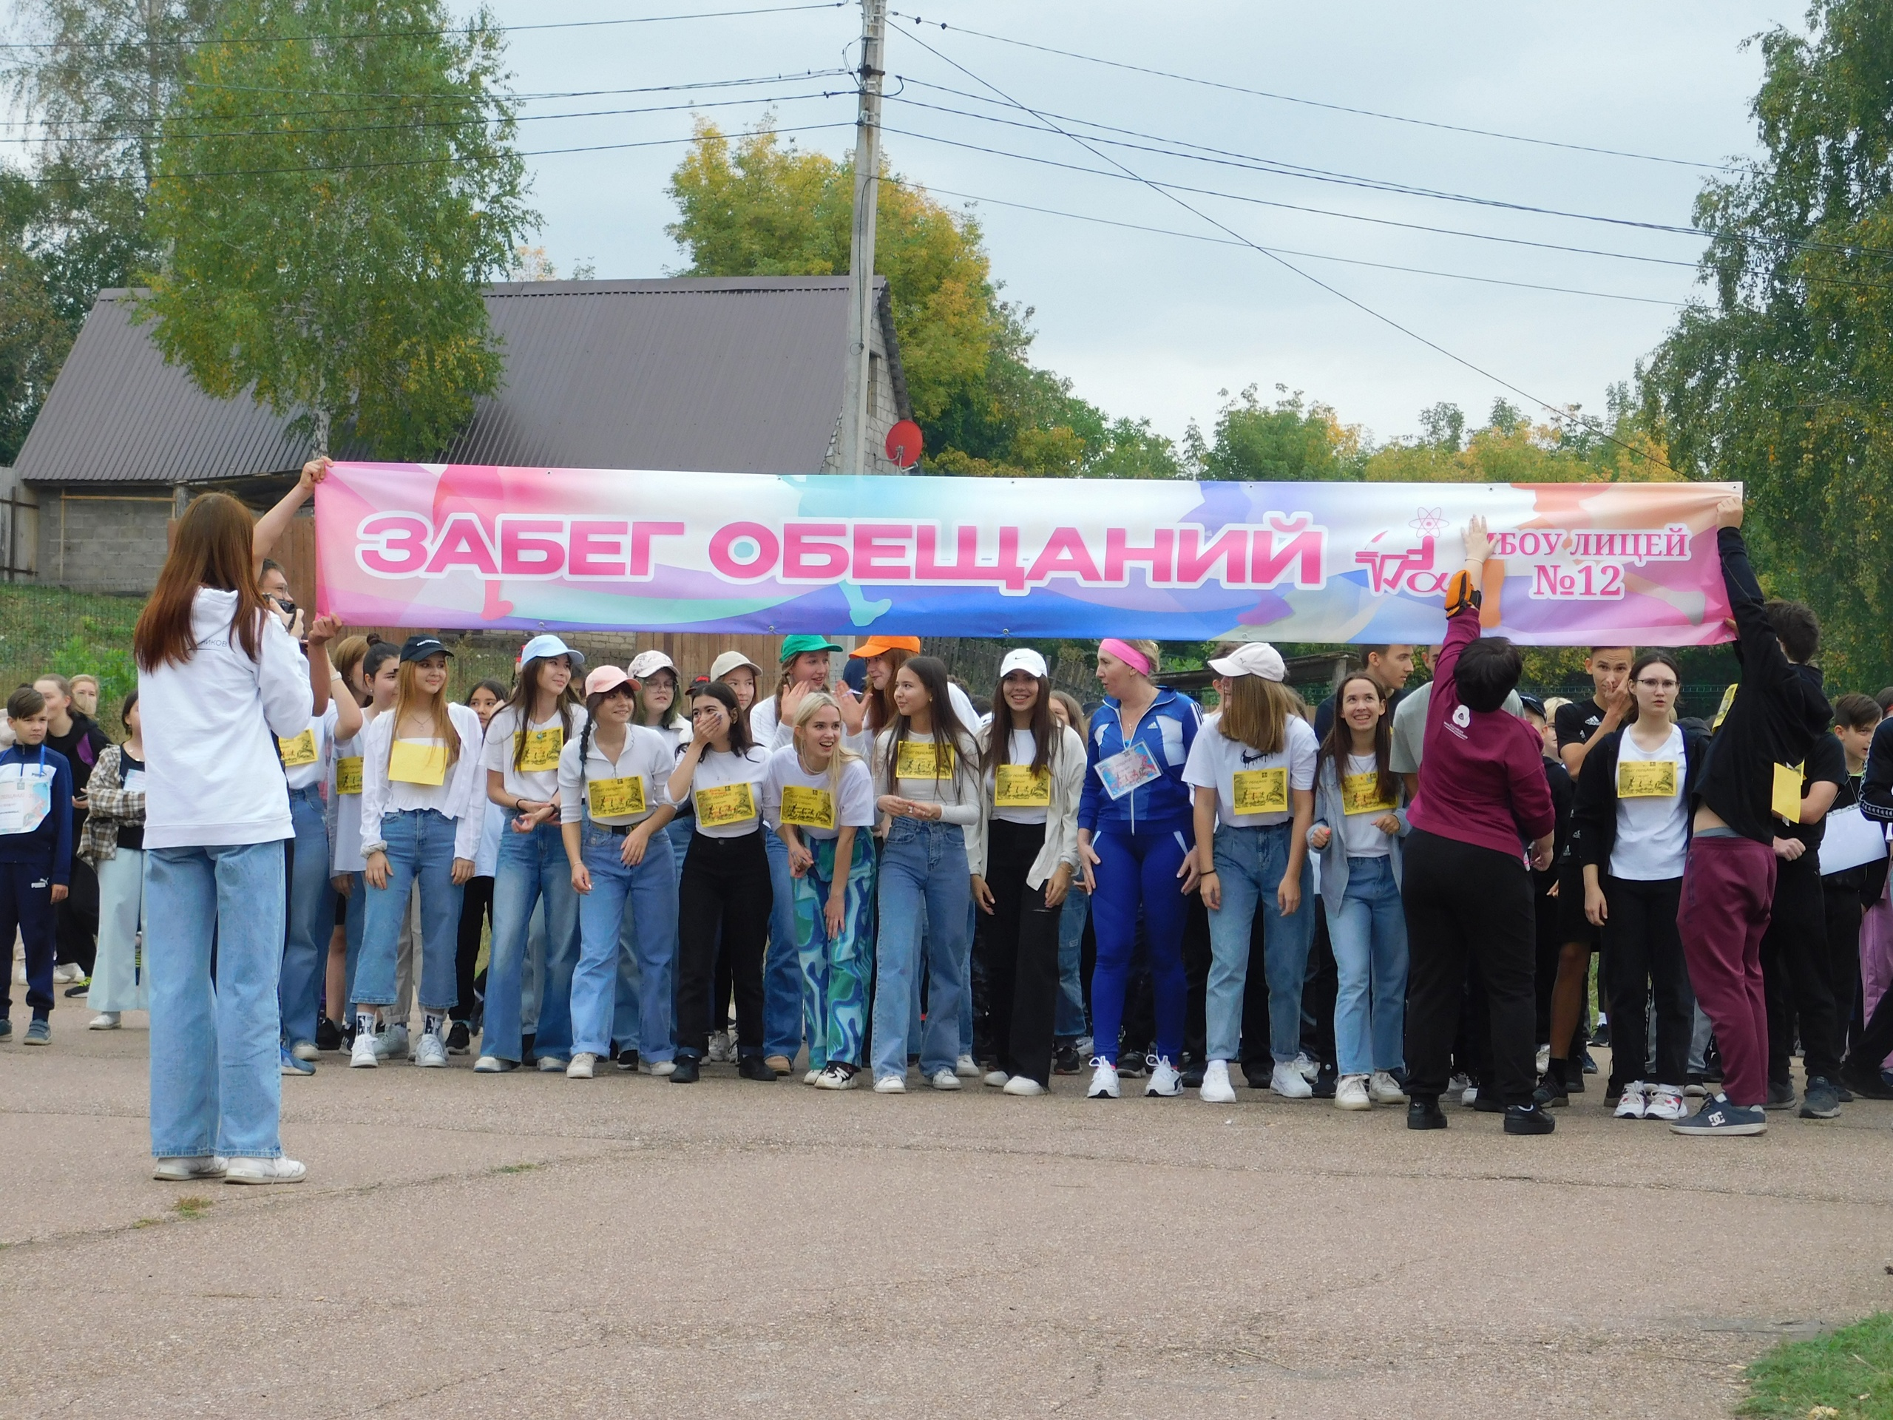
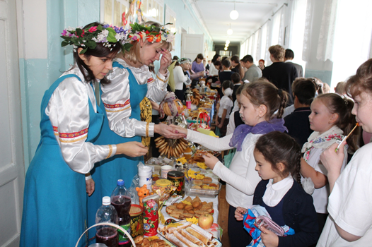
В 2022 году по инициативе учащихся в лицее был сформирован волонтерский отряд «КМТС».
Волонтерский отряд «КМТС» лицей № 12 - это добровольное объединение обучающихся, не желающих сидеть на месте, стремящихся бескорыстно оказать помощь и подарить свои добрые сердца.
На протяжении 2022 – 2023 учебного года нашими волонтерами было организовано и проведено более 15 добрых дел разных направлений.
Спортивное мероприятие «Вместе мы сила» «Ярмарка профессий»

Slide 5
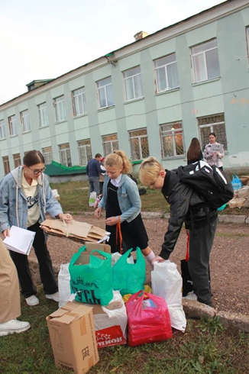
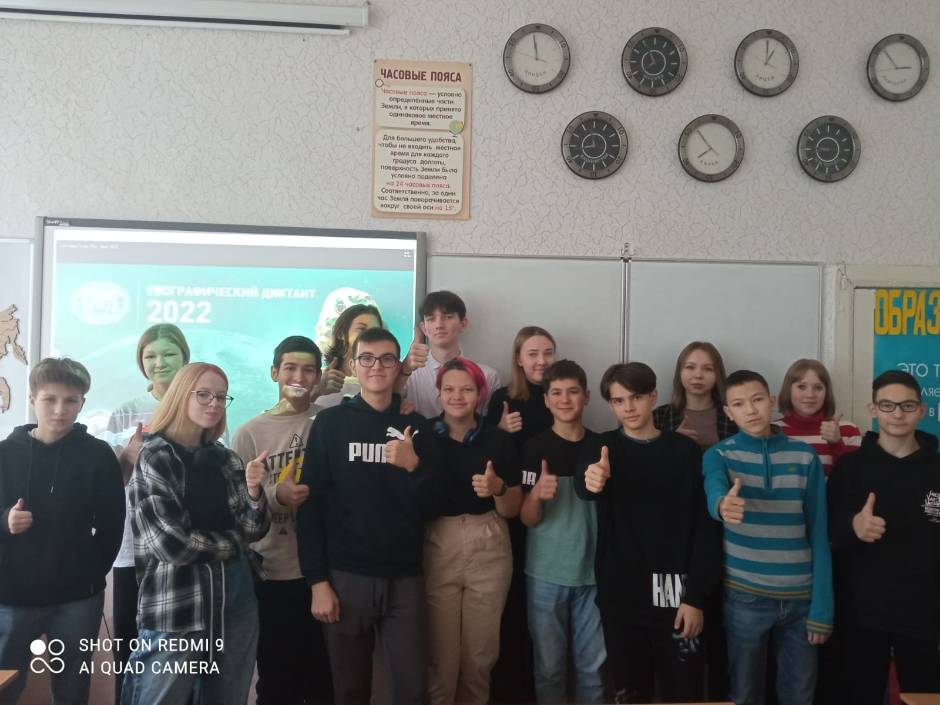
«Географический диктант»
Сбор макулатуры
Акция «Из детских рук»
https://vk.com/rdschool12?w=wall-145492789_13628

Slide 6
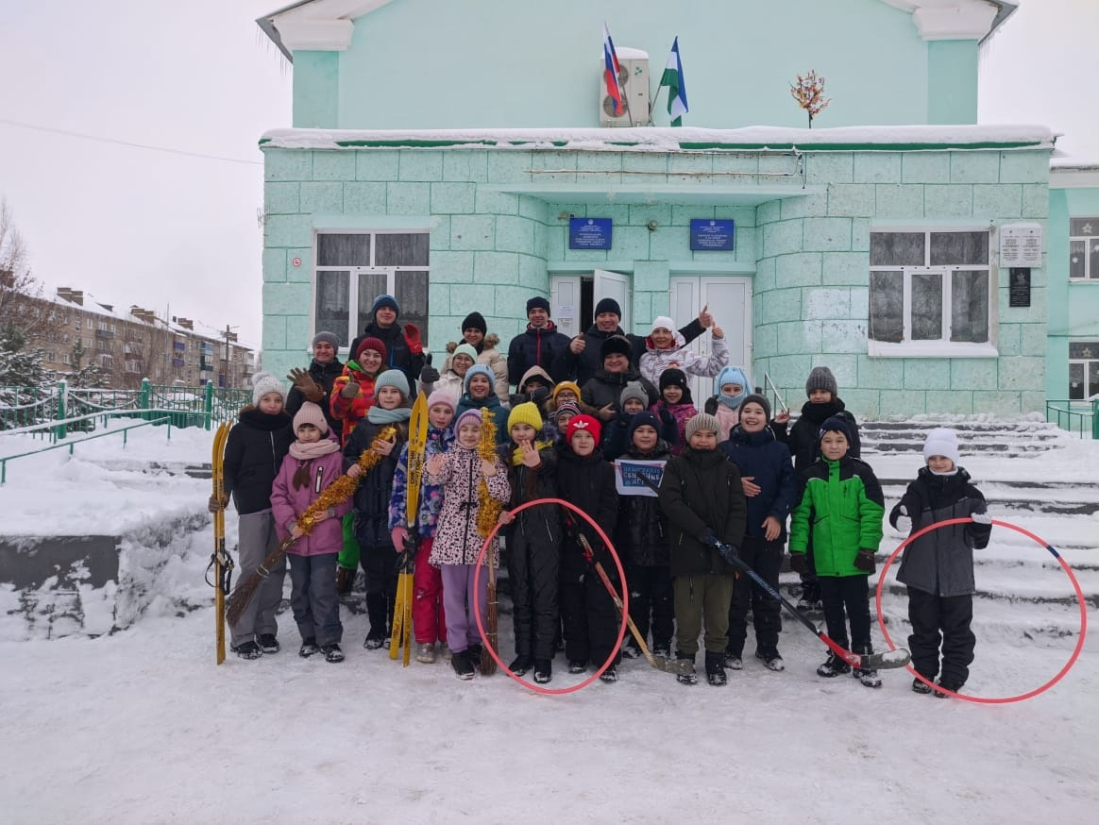
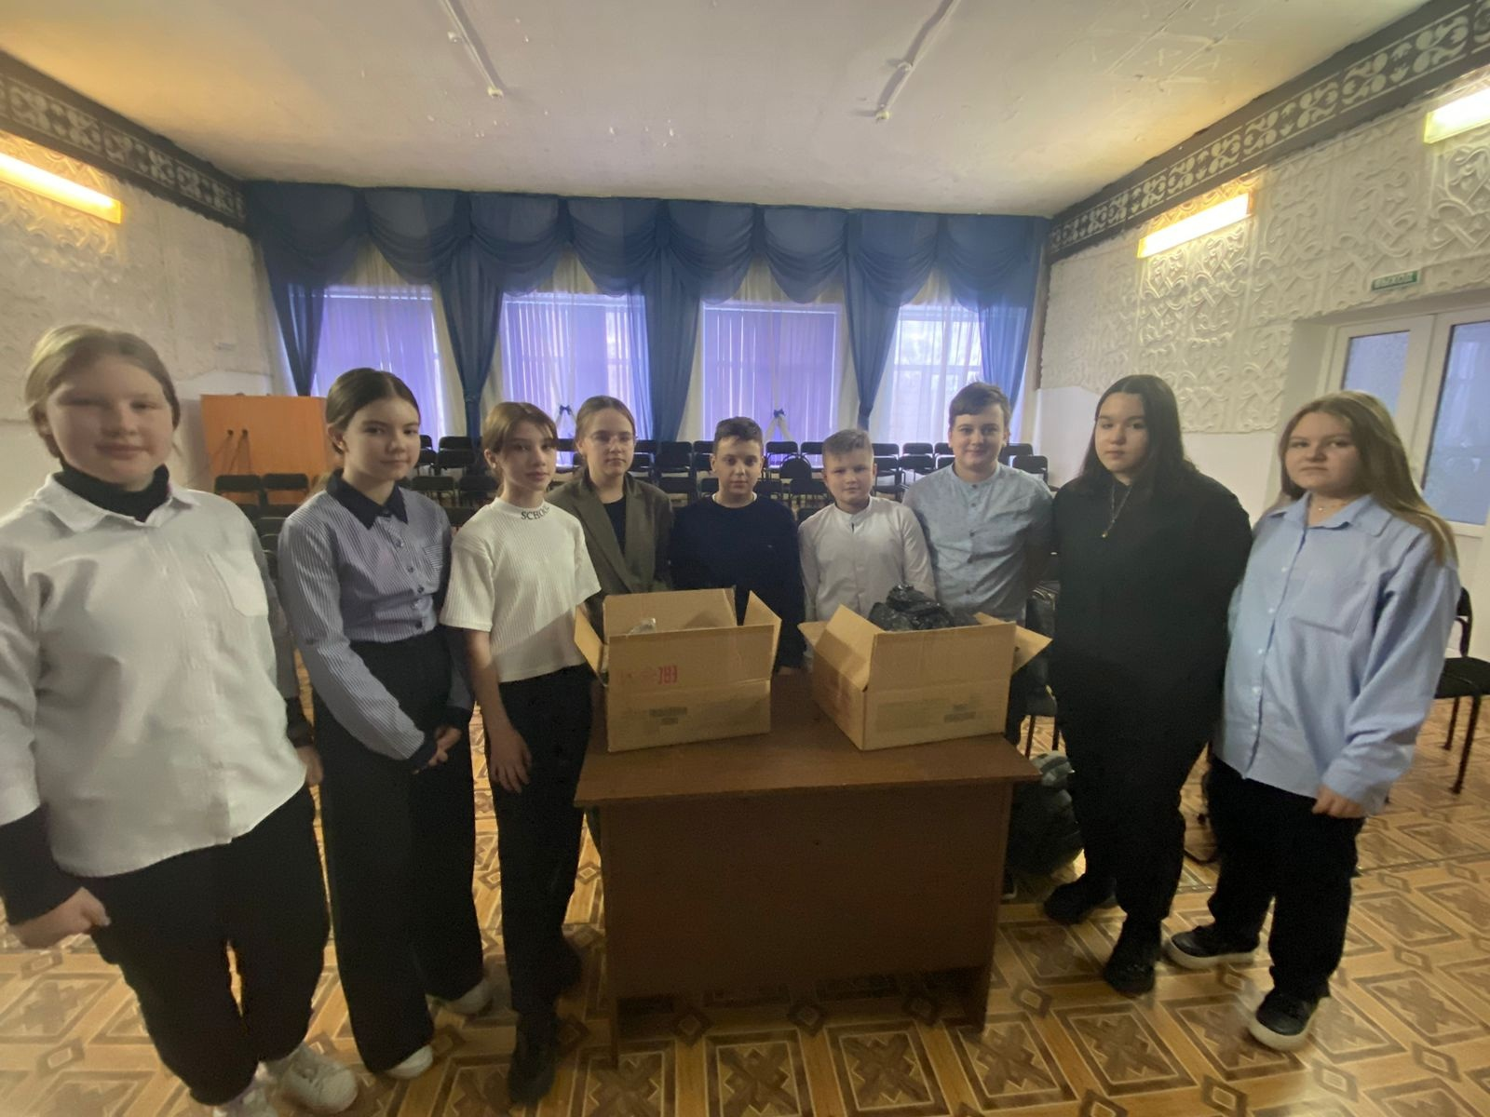
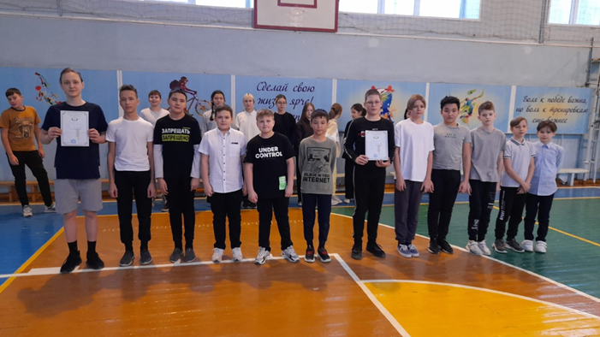
Новогодние семейные игры
Акция «От сердца к сердцу»
«Суббота в движении»
Крышечки
https://vk.com/rdschool12?w=wall-145492789_13494

Slide 7
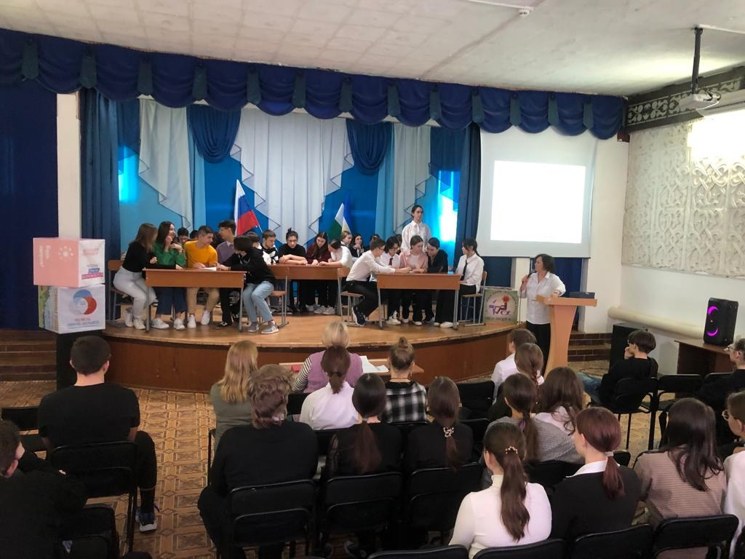
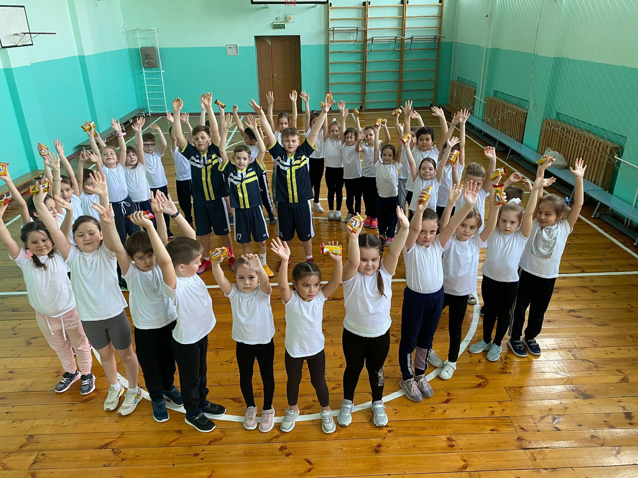
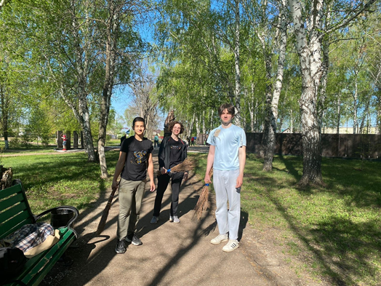
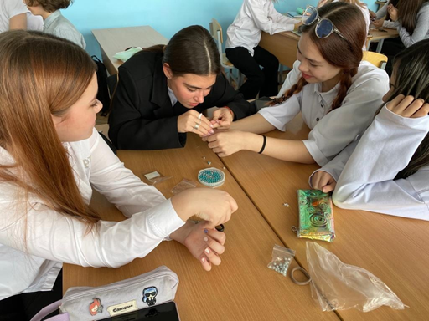
Лицей. Перезагрузка.
«Футбол в школе»
https://vk.com/rdschool12?w=wall-145492789_14108
«Сделаем мир чище вместе»
«Талисман добра»

